Slide 1
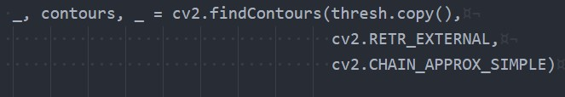
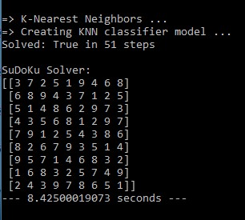
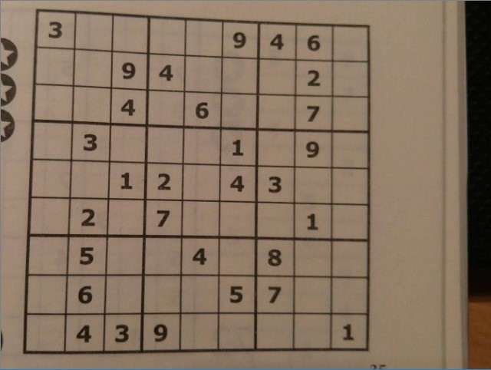
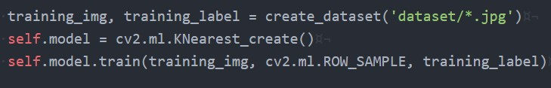
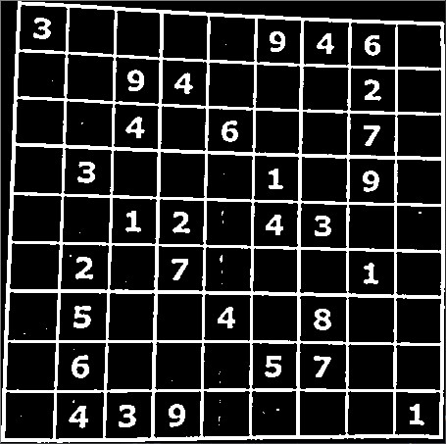
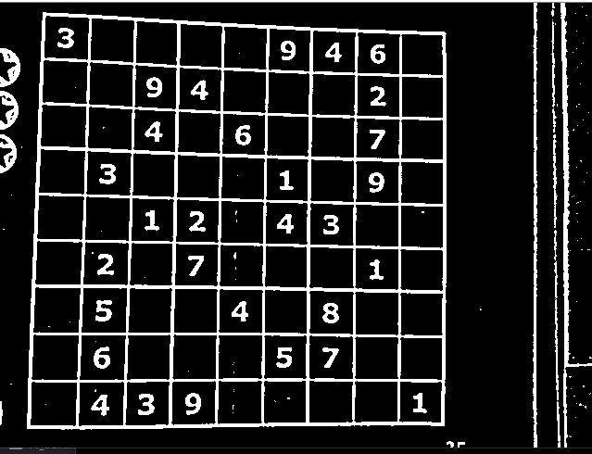
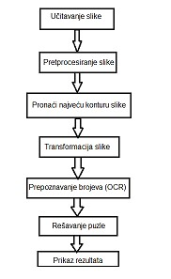
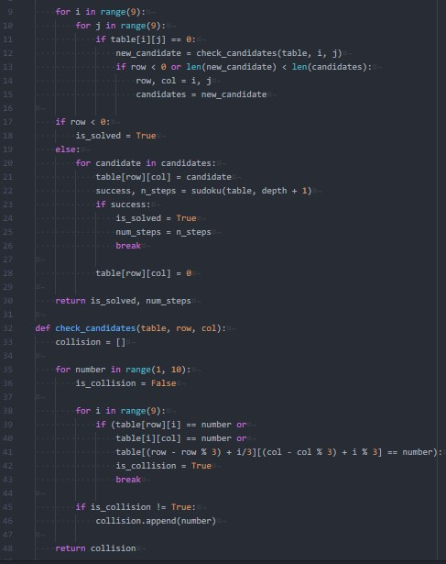
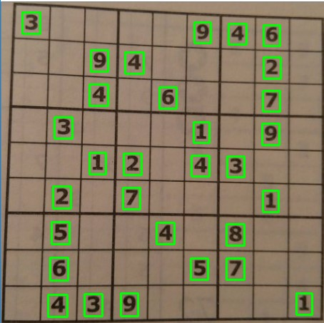
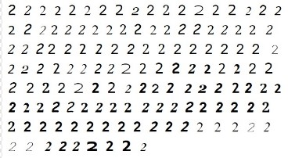
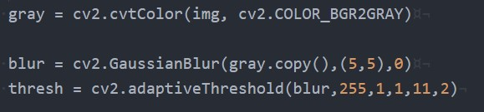
MAGIC SUDOKU SOLVER
Predmet: Soft kompjuting
Uradila: Tamara Katić
UVOD
PREZENTACIJA PROBLEMA
3. Pronalaženje svih kontura sa slike
7. Prikaz rezultata
Sudoku je igra koja počiva na matematičkim principima koju je pronašao Leonard Euler, švajcarski matematičar, 1793. godine. Igra je predstavljena u Japanu 1984., pod imenom koje na japanskom u direktnom prevodu znači ‘brojevi se mogu pojaviti samo jednom’. Nakon nekog vremena, to ime se krati u Sudoku. 2004. i 2005., brojne dnevne novine počinju da izdaju sudoku jednačine i igra tada zapravo dobija na svojoj popularnosti. Osnovni Sudoku kvadrat je veličine 9×9, podeljen na 81 manjih kockica(polja), koje su raspoređene u 9 vrste i u svakoj vrsti po 9 kolone. U svakom polju tabele se nalazi jedan jednocifren pozitivan broj, uz ograničenje da u jednoj vrsti ili koloni ne sme da se pojavi isti broj više puta. Sudoku se sastoji od inicijalno delimično popunjene tabele. Cilj je popuniti sva polja tako da se ograničenje (gore navedeno) ispoštuje. Program treba da pomogne korisniku da reši zadati zadatak ili prilikom sastavljanja novog zadatka.
1. Učitavanje slike
Za prepoznavanje brojeva je korišten k-Nearest Neighbors(kNN) algoritam. Za treniranje kNN-a sam napravila svoj dataset pošto za moj problem knn treba da prepozna štampane brojeve a “MNIST” dataset ne sadrži štampane brojeve. Na osnovu uspešnog dataset-a moguće je prepoznati brojeve Sudoku puzzle.
4. Transformacija slike
6. Rešavanje puzzle
Za rešavanje problema koristila sam Backtracking algoritam ili metod obrnute pretrage, koji je i prilagođen za rešavanje Sudoka. On rešava problem tako što isprobava sve moguće kombinacije. Kandidati koji zadovoljavaju rešenje se čuvaju a ostali kandidati se odbacuju. Ovaj algoritam treba da popunjava prazne ćelije sa validnim brojevima a odbaci slučajeve u kojima su 2 ista broja u istom redu. Nakon popunjavanja te ćelije prelazi na sledeću ćeliju i radi istu stvar. Ako su nevalidni brojevi za svaku ćeliju, algoritam se vraća na prethodnu ćeliju i menja vrednost u drugi važeći broj. Nakon toga, vraća se u susednu ćeliju i proces se nastavlja. Zbot toga se i zove backtracking.
IMPLEMENTACIJA PROBLEMA
Rešenje programa sadrži:
Prikaz potrebng broja koraka za rešavanje puzzle i
Veme potrebno da program prepozna brojeve sa slike i prikaže rešenje.
Implementacija problema predstavlja metod koji će detektovati Sudoku puzzlu na osnovu slike uslikane sa web kamerom ili već postojeće i prepoznati brojeve sa puzzle. Na osnovu prepoznetih brojeve program treba da vrati rešenje Sudoku puzzle.
Koraci pri implementaciji:
ZAKLJUČAK
2. Pretprocesiranje slike
Metod prepoznavanja brojeva (pomoću kNN) na osnovu mog dataset-a se pokazao uspešnim, ostvarujući 91.77% tačnog prepoznavanja na testiranom skupu. Samo 3.13% polja su pogrešno prepoznati.
Na osnovu primene Backtracking algoritma mogu da zaključim da je backtracking algoritam koristan metod za rešavanje svih Sudoku puzzli i da garantuje da će pronaći barem jedno rešenje.
Međutim kod ovog algoritma nivo teškoće nije od značaja za algoritam. Drugim rečima, algoritam proverava sva moguća rešenja slagalice dok validno rešenje ne bude pronađeno. Ovaj postupak može nekad da potraje.
Kao što je već spomenuto, glavna prednost korišćenja ovog algoritam je sposobnost da reši sve zagonetke i rešenje je zagarantovano.
1. Učitavanje slike: Učitavanje slike pomoću biblioteke OpenCV
2. Pretprocesiranje slike: Konvertovanje iz RGM u “grayscale, čišćenje šumova pomoću Gaussian blur i pretvaranje u binarnu sliku, koristeći Adaptive threshold.
3. Pronalaženje svih kontura sa slike: Pronalaženje svih kontura pomoću findContours.
4. Transformacija slike: Na osnovu svih kontura funkcija treba da vrati najveću konturu. Rezultat ovog koraka treba da bude preoblikovana ulazna slika u sliku koja prikazuje samo tabelu puzle.
5. Prepoznavanje brojava (OCR): Prepoznavanje brojeva na osnovu napravljenog dataset-a i postavljanje tih brojeva na tačnu poziciju.
6. Rešavanje puzzle: Na osnovu unetih brojeva program rešava puzzlu koristeći backtracking algoritam.
7. Prikaz rezultata: Program vrаća rešenje puzzle.
5. Prepoznavanje brojeva (OCR)
LITERATURA
Priemer jedne od slika iz dataset-a
https://en.wikipedia.org/wiki/Sudoku_solving_algorithms
http://en.wikipedia.org/wiki/Sudoku
http://norvig.com/sudoku.html
http://docs.opencv.org/3.0-beta/doc/py_tutorials/py_tutorials.html

